Slide 1
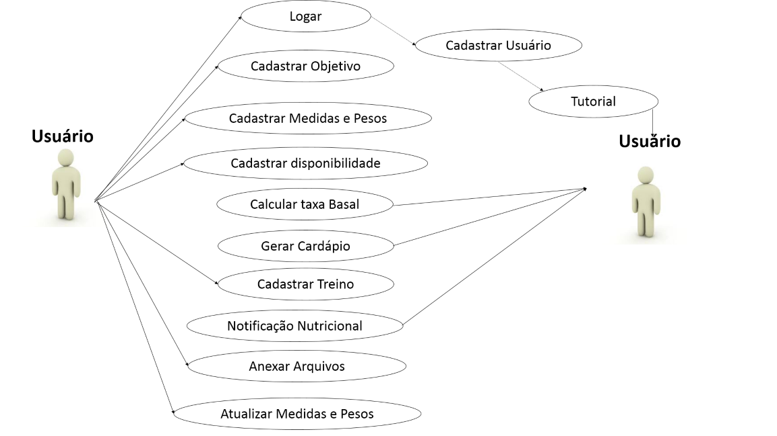

Slide 2

Logar
Cadastrar Usuário
Cadastrar Objetivo
Tutorial
Cadastrar Medidas e Pesos
Usuário
Usuário
Cadastrar disponibilidade
Calcular taxa Basal
Gerar Cardápio
Cadastrar Treino
Notificação Nutricional
Anexar Arquivos
Atualizar Medidas e Pesos

